Slide 1


Программа повышения квалификации
Тестировщик программного обеспечения
Итоговый проект
“Комплексное тестирование платформы qahacking.guru”
Выполнил: Андрейчук Н.А
Поток ТП-864
Преподаватель: Гриненко В.В.

Slide 2
Содержание
Майнд-карта жизненного цикла ПО;
Майнд-карта методологии разработки ПО(Agile);
Тестовая документация (чек-лист, тест-кейсы, баг-репорты);
Пример использования GET запроса
Пример составления SQL запроса и создание БД
Анализ результатов тестирования выбранного приложения;
Выводы об оптимальности выбранной стратегии тестирования.

Slide 3
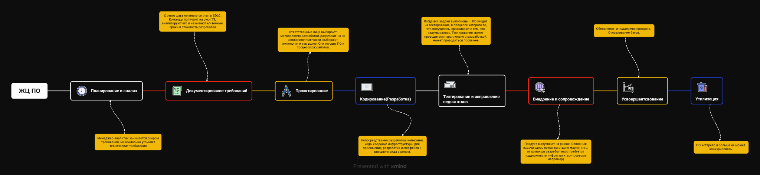
Майнд-карта жизненного цикла ПО

Slide 4
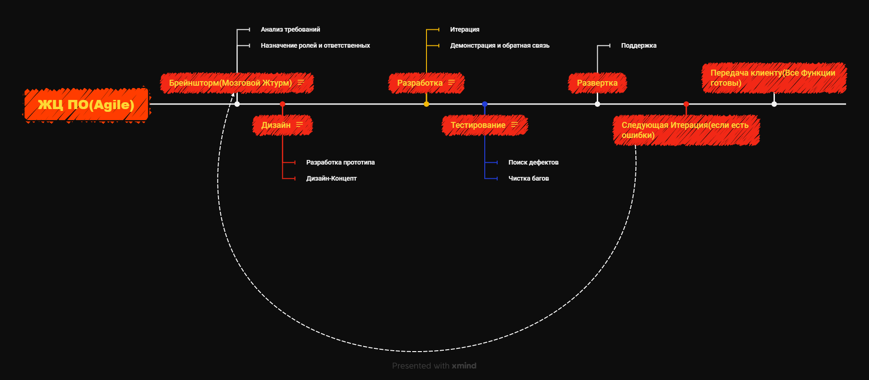
Майнд-карта методологии разработки ПО(Agile)

Slide 5
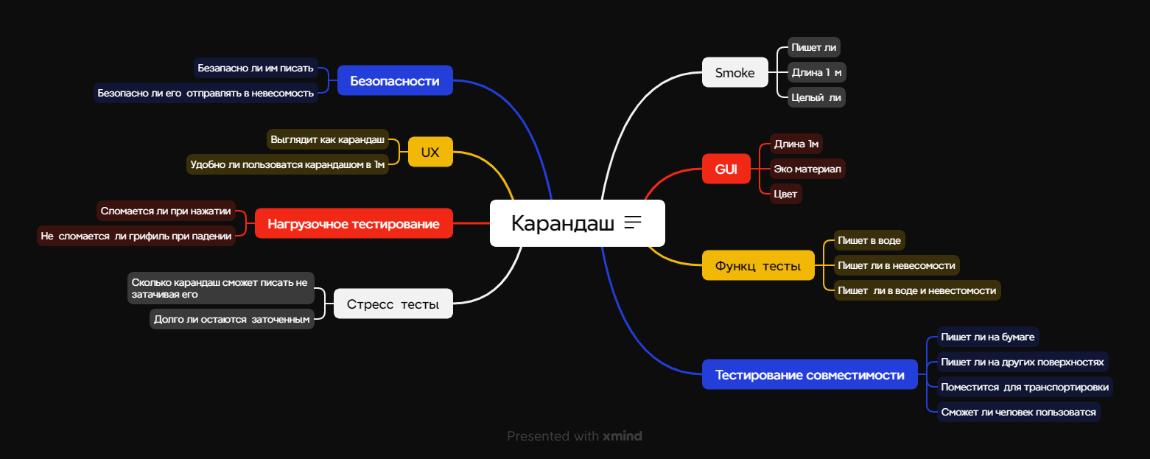
Майнд-карта тестирования объекта реального мира
Прикладываем пример тестирования карандаша в виде м-карты (необязательно)

Slide 6
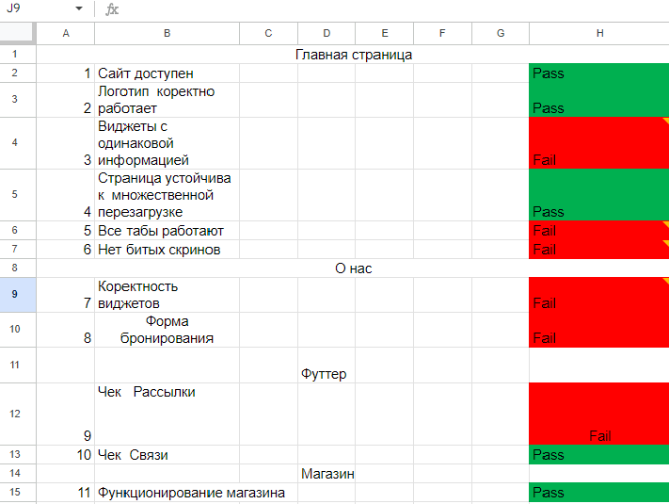
Тестовая документация:чек-лист

Slide 7
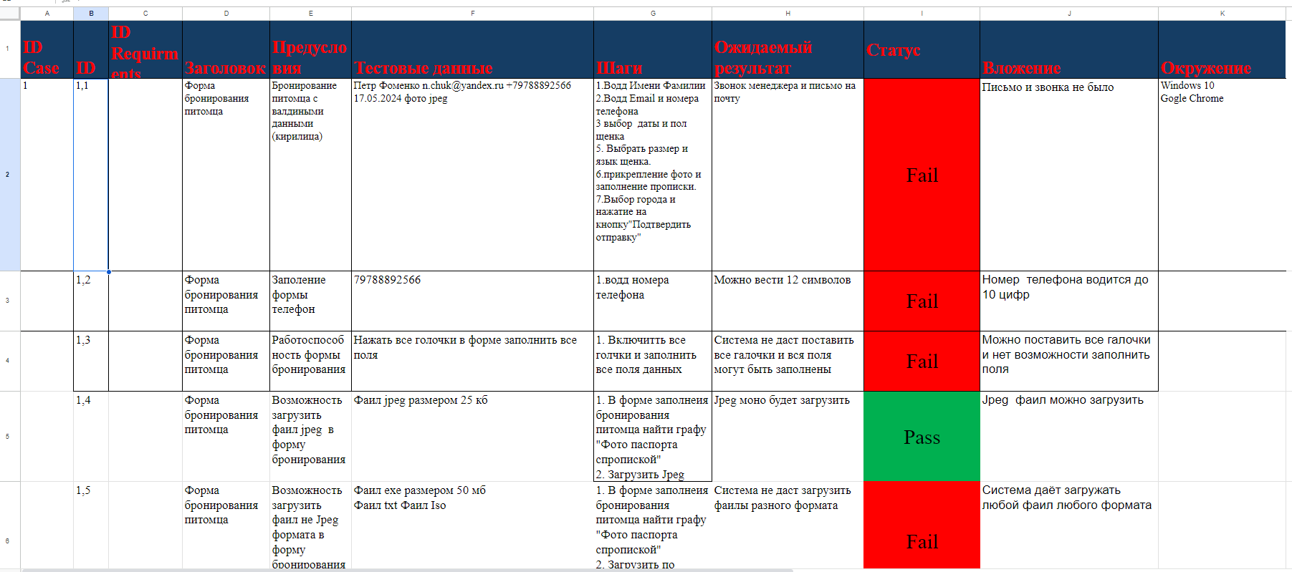
Тестовая документация: тест-кейсы

Slide 8
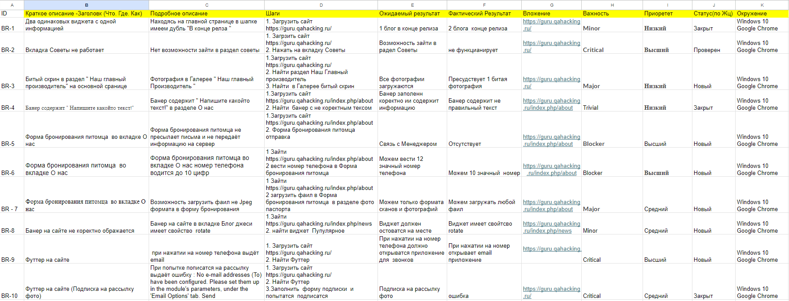
Тестовая документация: баг-репорты

Slide 9
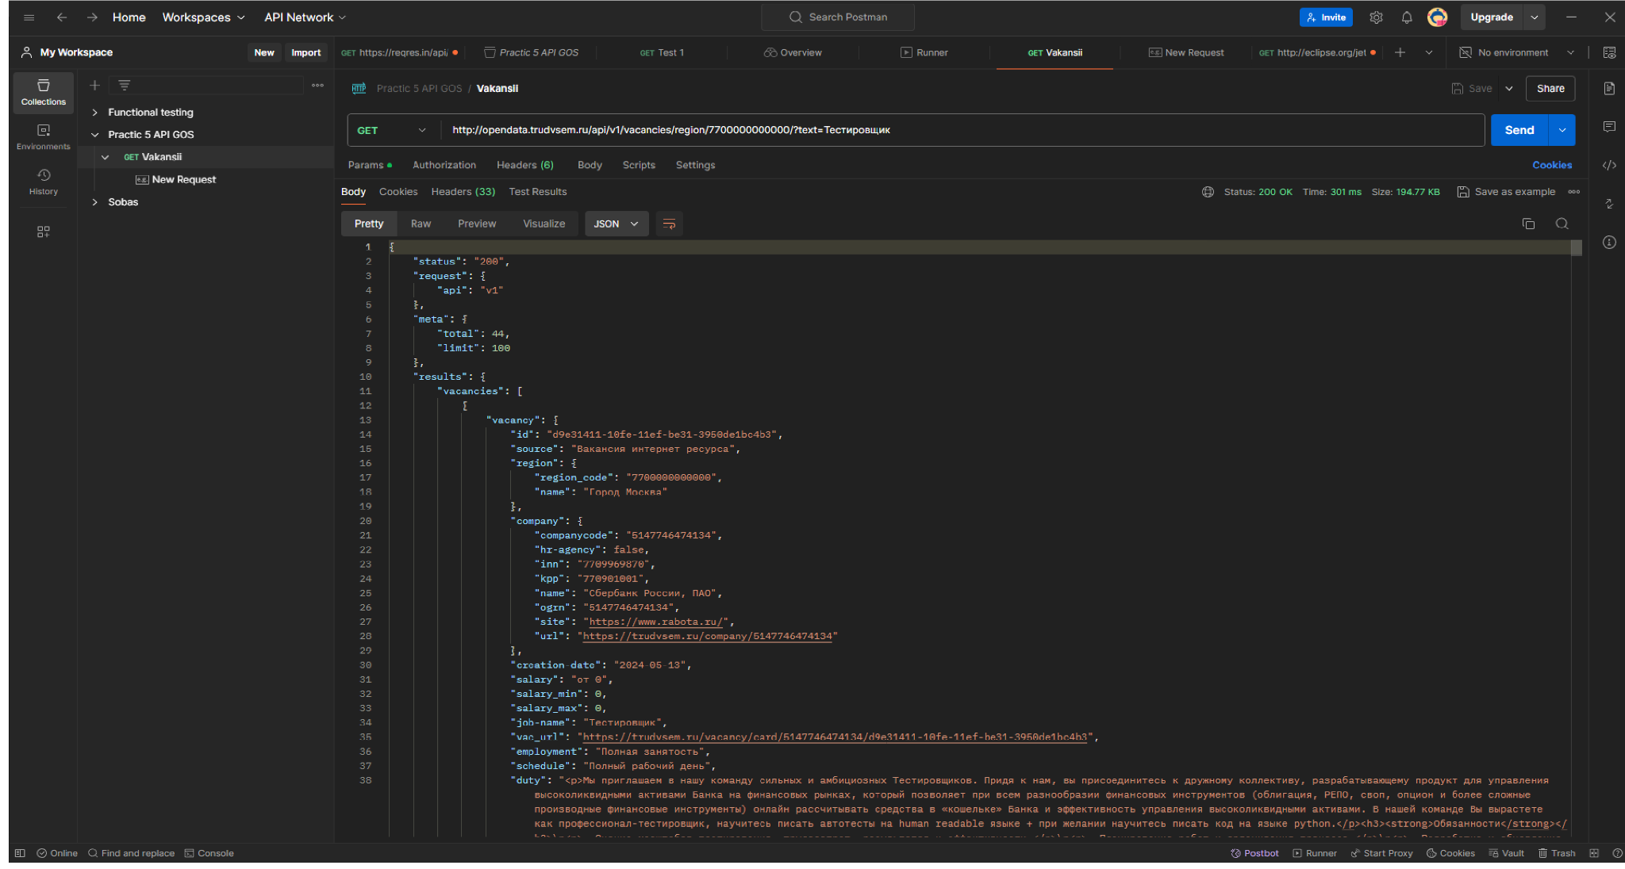
Тестирование API

Slide 10
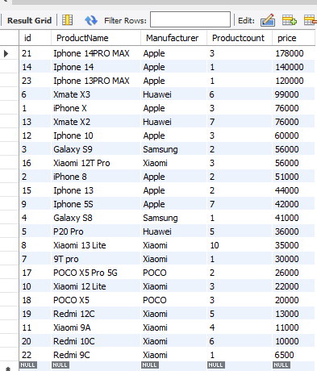
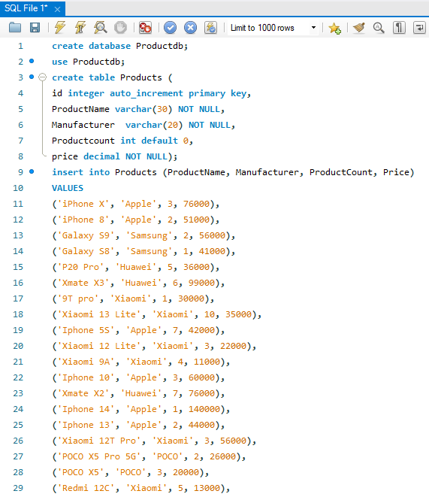
Работа с SQL запросами и базами данных

Slide 11
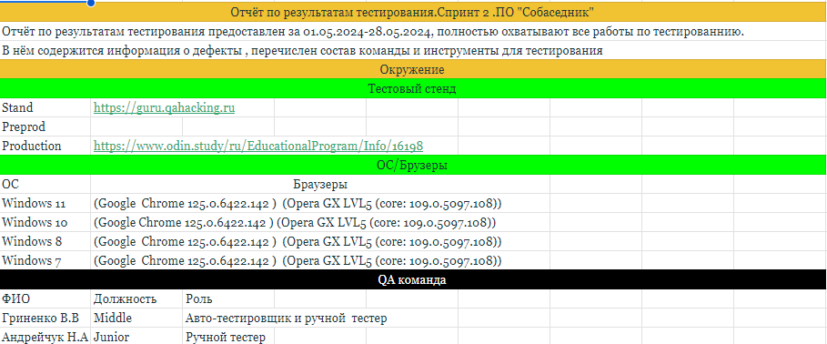
Анализ результатов тестирования выбранного приложения

Slide 12
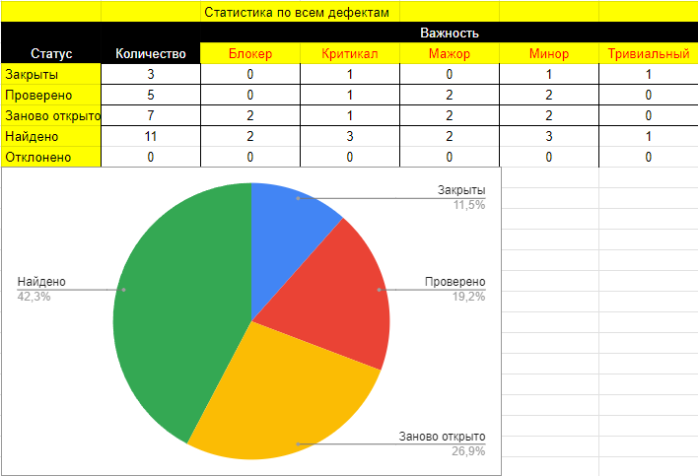
Анализ результатов тестирования выбранного приложения

Slide 13
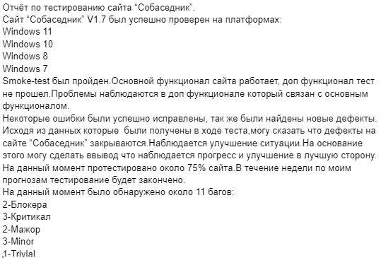
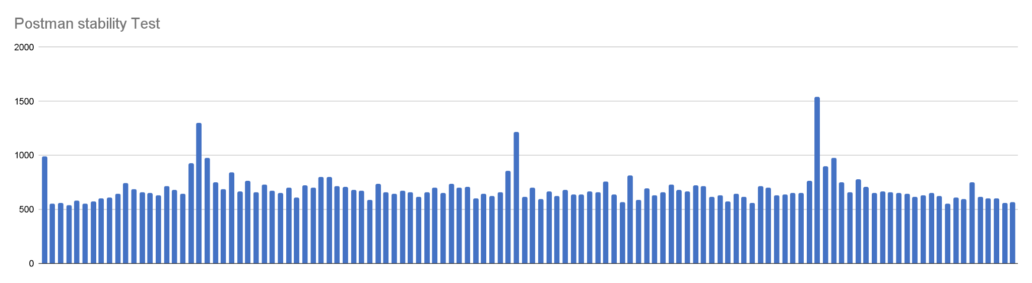
Анализ результатов тестирования выбранного приложения

Slide 14
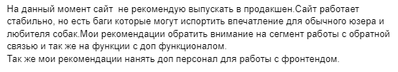
Выводы об оптимальности выбранной стратегии тестирования

Slide 15

Рефлексия
Было интересно узнать профессию тестировщика.Идеально для тех кто хочет влиться в IT.Эта профессия позволит многим начать познавать глубину айсберга под названием IT.Обучение было очень интересно узнал много нового.Платформа удобная.Преподаватель рассказывает всё очень подробно и интересно.Единственный минус это время обучения.Курс слишком быстр и много информации которую нужно запоминать. А ведь мы только пытаемся всё это познать(\/)+_+(\/)
Спасибо вам за всё)!

Slide 16
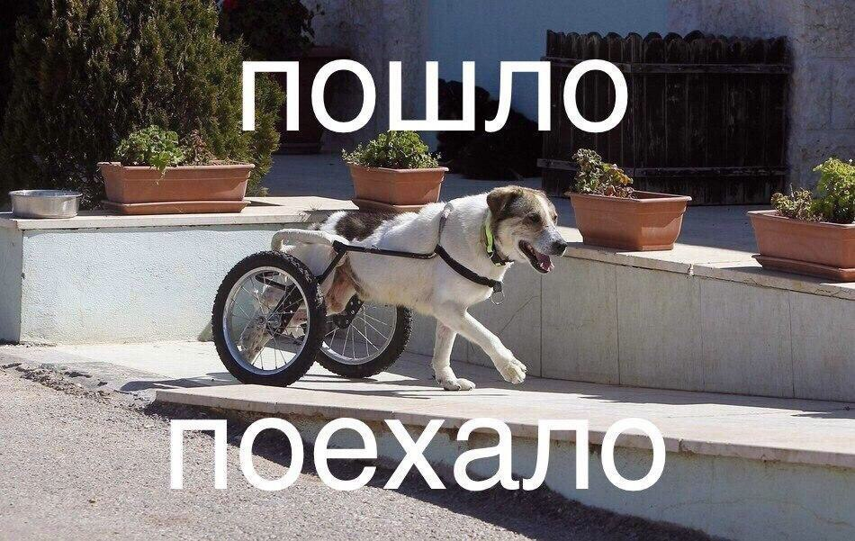

Моя карьера как тестировщика до обучения на платформе Один)
Моя карьера после платформы Один.

